Slide 1

IdeaWatcher - Presentation
Part 1 - Frontend
Part 2 - Backend

Slide 2
IdeaWatcher - Presentation
Part 1 - Frontend
Part 2 - Backend

Slide 3

1 Test Überschrift
Thema 1
Thema 2
Thema 3
Test Text Test Text Test Text Test Text Test Text Test Text Test Text Test Text Test Text Test Text
Eins
  Eins Eins
Zwei
Drei
Quelle: www.englische-flagge.com

Slide 4
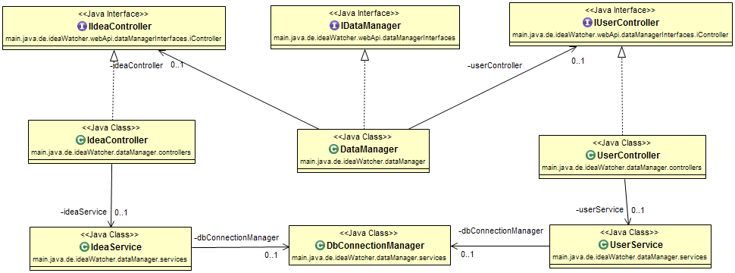
DataManager Structure
WebAPI
DataManager

Slide 5
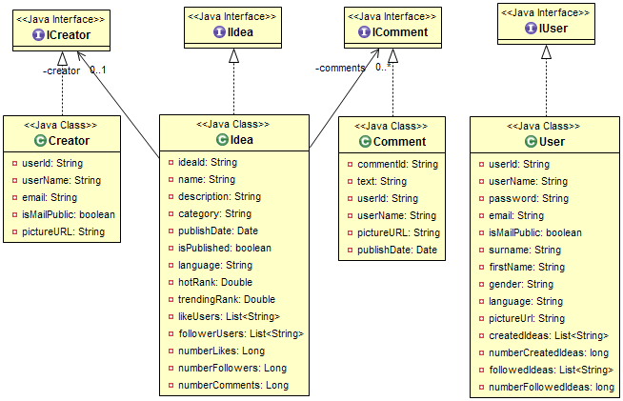
POJO (Plain Old Java Object)
WebAPI
DataManager

Slide 6
